Slide 1





ỦY BAN NHÂN DÂN QUẬN LONG BIÊN
TRƯỜNG MẦM NON BỒ ĐỀ
GIÁO DỤC PHÁT TRIỂN NHẬN THỨC
Khám phá: Sự kì diệu của nước
Lứa tuổi: MGN B3 (4-5 tuổi)
Người thực hiện: Nguyễn Thu Huyền

Slide 2


Slide 3

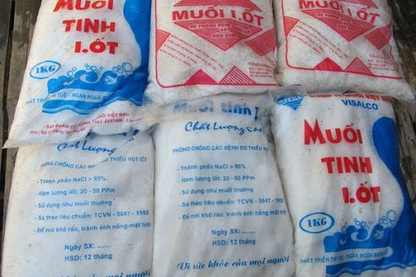

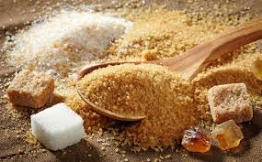
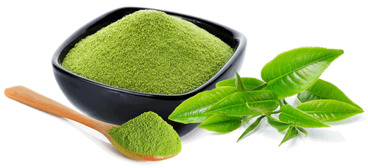

Slide 4


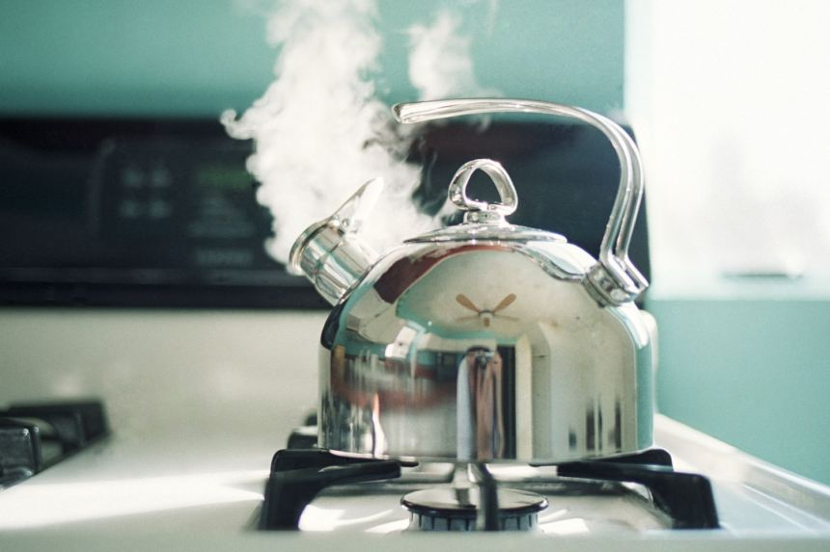
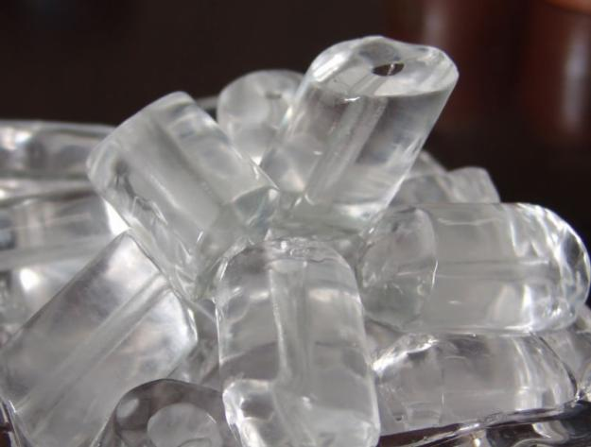

Slide 5

Trò chơi: Bé thông minh

Slide 6

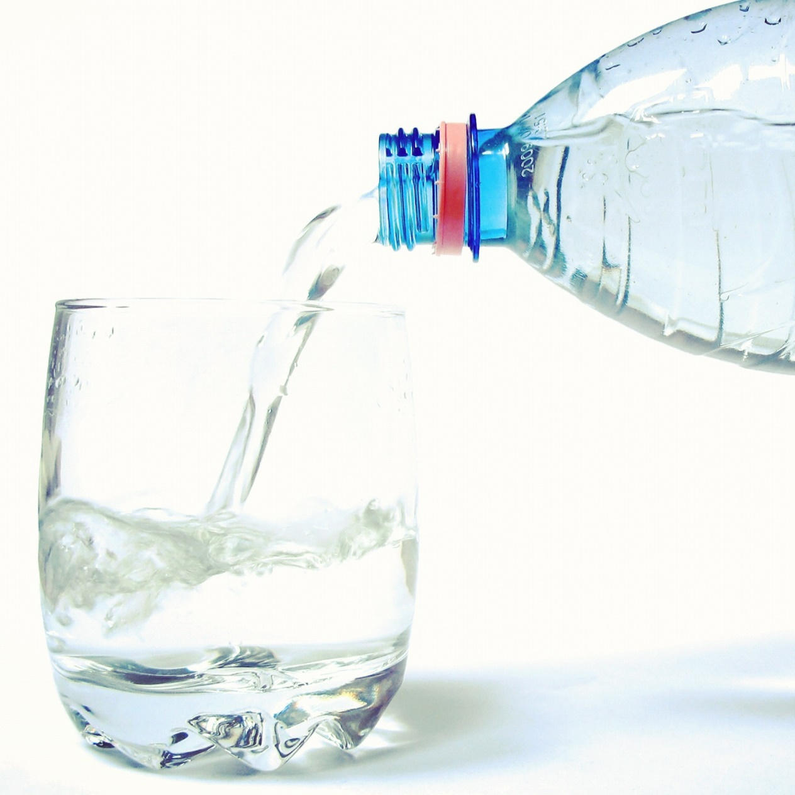
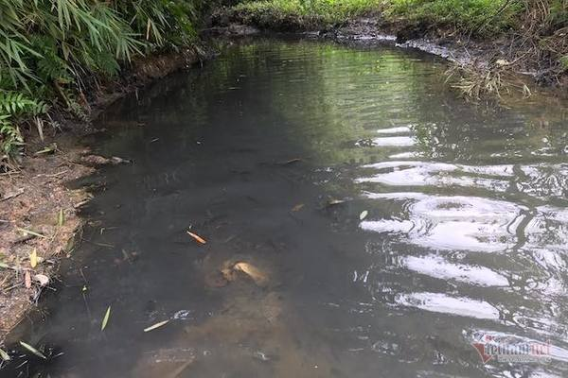
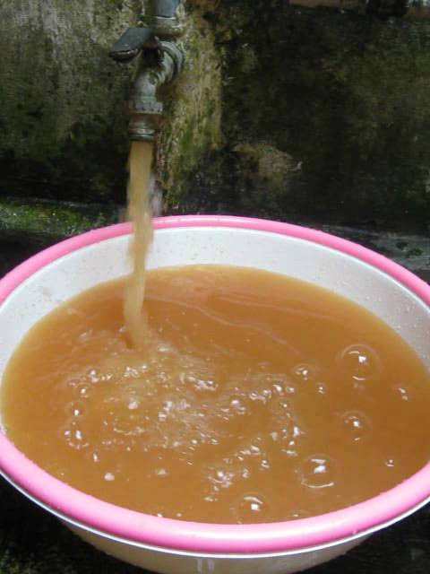


BÉ THÔNG MINH
Câu 1: Nước sạch (nước tinh khiết) có đặc điểm gì?
1. Trong suốt, không màu, không mùi, không vị
2. Nước có màu đen
3. Nước có màu vàng đục
Home

Slide 7
BÉ THÔNG MINH
Câu 1: Nước sạch (nước tinh khiết) có đặc điểm gì?
1. Trong suốt, không màu, không mùi, không vị

Slide 8
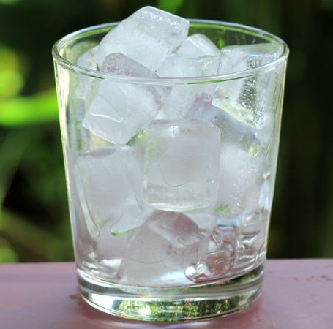
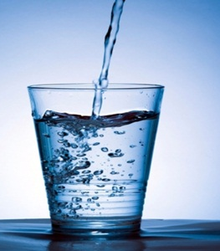
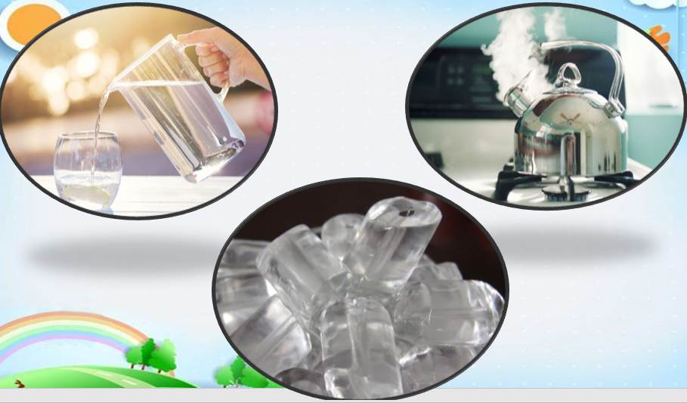
BÉ THÔNG MINH
Câu 2: Nước có những trạng thái nào?
1. Thể rắn
2. Thể lỏng
3. Thể rắn, thể lỏng và thể khí
Home

Slide 9
BÉ THÔNG MINH
Câu 2: Nước có những trạng thái nào?
3. Thể rắn, thể lỏng và thể khí

Slide 10

CHúc các cô mạnh khỏe !
chúc các bé chăm ngoanHọc giỏi!

